Slide 1
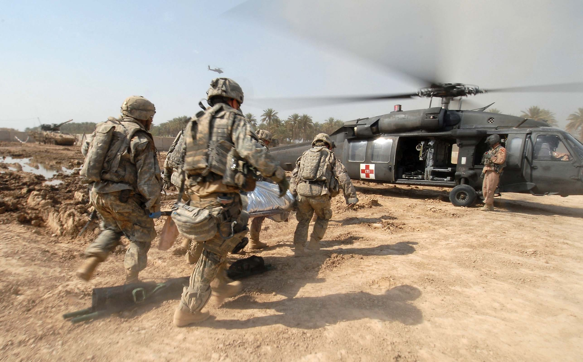
Prawo humanitarne i organizacje działające na rzecz prawa humanitarnego

Slide 2
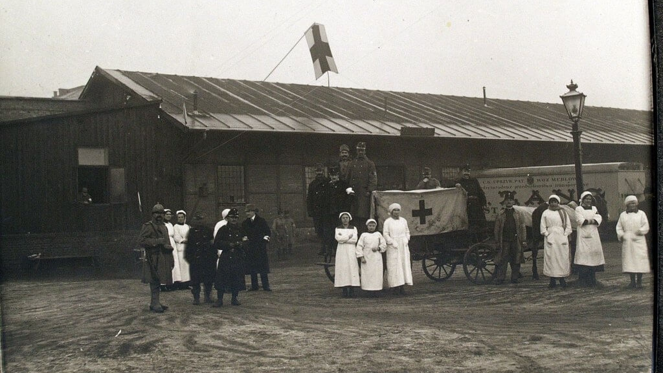
Jak powstało prawo humanitarne
Henry Dunant był świadkiem okropieństw bitwy pod Solferino, co skłoniło go do napisania książki „Wspomnienia z Solferino”(1862 r.), gdzie prosił o założenie organizacji mogącej zapobiec nadmiernym cierpieniom ludzi. Na skutek tych przemyśleń w 1863 r. Stworzono Czerwony Krzyż, a w 1864 r. podpisano I Konwencję Genewską.

Slide 3




Wojskowe służby medyczne
Znak stosowany podczas konfliktów zbrojnych. Oznacza jednostki medyczne np. MedEvac i środki transportu chronione międzynarodowym prawem np. Ewakuacja cywilów
Znak stosowany podczas konfliktów zbrojnych po stronie państw muzułmańskich. Oznacza jednostki medyczne np. MedEvac i środki transportu chronione międzynarodowym prawem np. ewakuacja cywilów
W Izraelu jest symbolem międzynarodowego ruchu czerwonego krzyża
Symbol używany przez Międzynarodowy Ruch Czerwonego Krzyża i Czerwonego Półksiężyca, a także przez państwa, które nie chcą kojarzyć się z symboliką religijną, jak krzyż czy półksiężyc

Slide 4
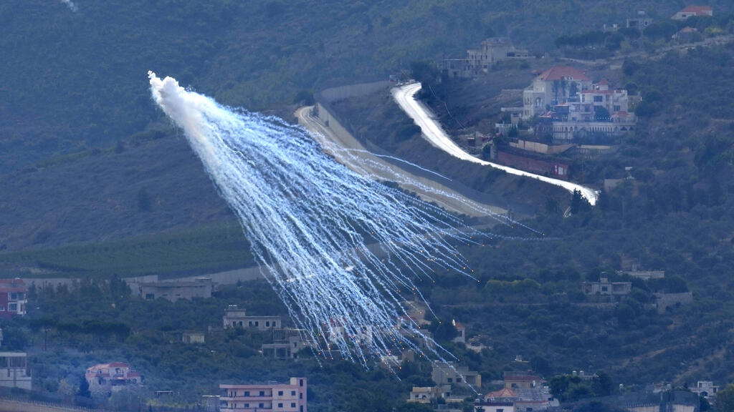
Zakazana broń
Amunicja kasetowa (2008 r. w Dublinie)
Amunicja grzybkująca (Deklaracja Haska z 1899r.)
Napalm (Protokół III do Konwencji ONZ o broniach konwencjonalnych 1980r.)
Biały fosfor (Konwencja o broniach konwencjonalnych, Protokół III)
Gazy bojowe (Konwencja o broni chemicznej 1993r.)
Miny przeciwpiechotne (Konwencja Ottawska 1997r.)
Lasery oślepiające (Konwencja ONZ o niektórych broniach konwencjonalnych 1995r.)
Bakteria dżumy (Protokół Genewski 1925r.)

Slide 5


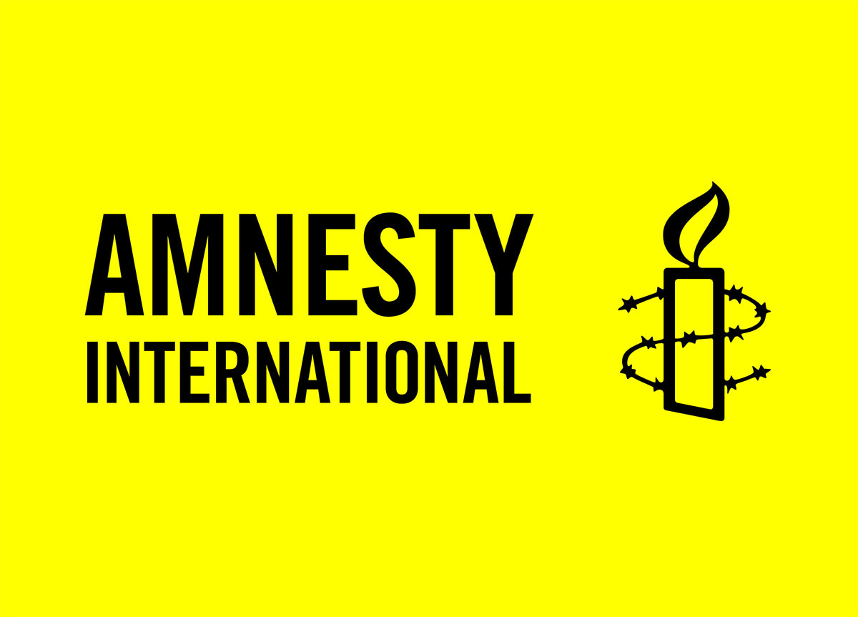


Symbole różnych organizacji humanitarnych

Slide 6
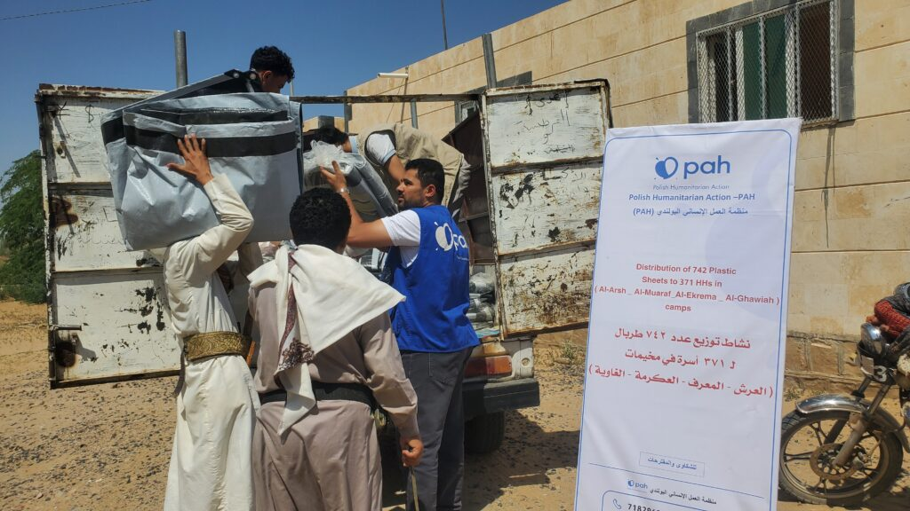
Czym zajmują się organizacje humanitarne
UNICEF
Zakres działania: Pomoc dzieciom na całym świecie
Przykład działań: Dostarczanie szczepionek, wsparcie edukacyjne w strefach konfliktu
PAH
Zakres działania: Pomoc humanitarna i rozwojowa
Przykład działań: Pomoc w Syrii, Ukrainie, Somalii; wsparcie uchodźców i ofiar powodzi w Polsce
Caritas
Zakres działania: Pomoc ubogim, bezdomnym, chorym i ofiarom katastrof Przykład działań: Schroniska, paczki żywnościowe, pomoc uchodźcom, wsparcie rodzin
Amnesty International
Zakres działania: Obrona praw człowieka
Przykład działań: Kampanie na rzecz uwolnienia więźniów sumienia, raporty o łamaniu praw człowieka
Czerwony krzyż
Zakres działania: Pomoc humanitarna i odbudowa w krajach objętych kryzysem
Przykład działań: Pomoc uchodźcom z Syrii, wsparcie ofiar trzęsień ziemi, edukacja w krajach rozwijających się

Slide 7
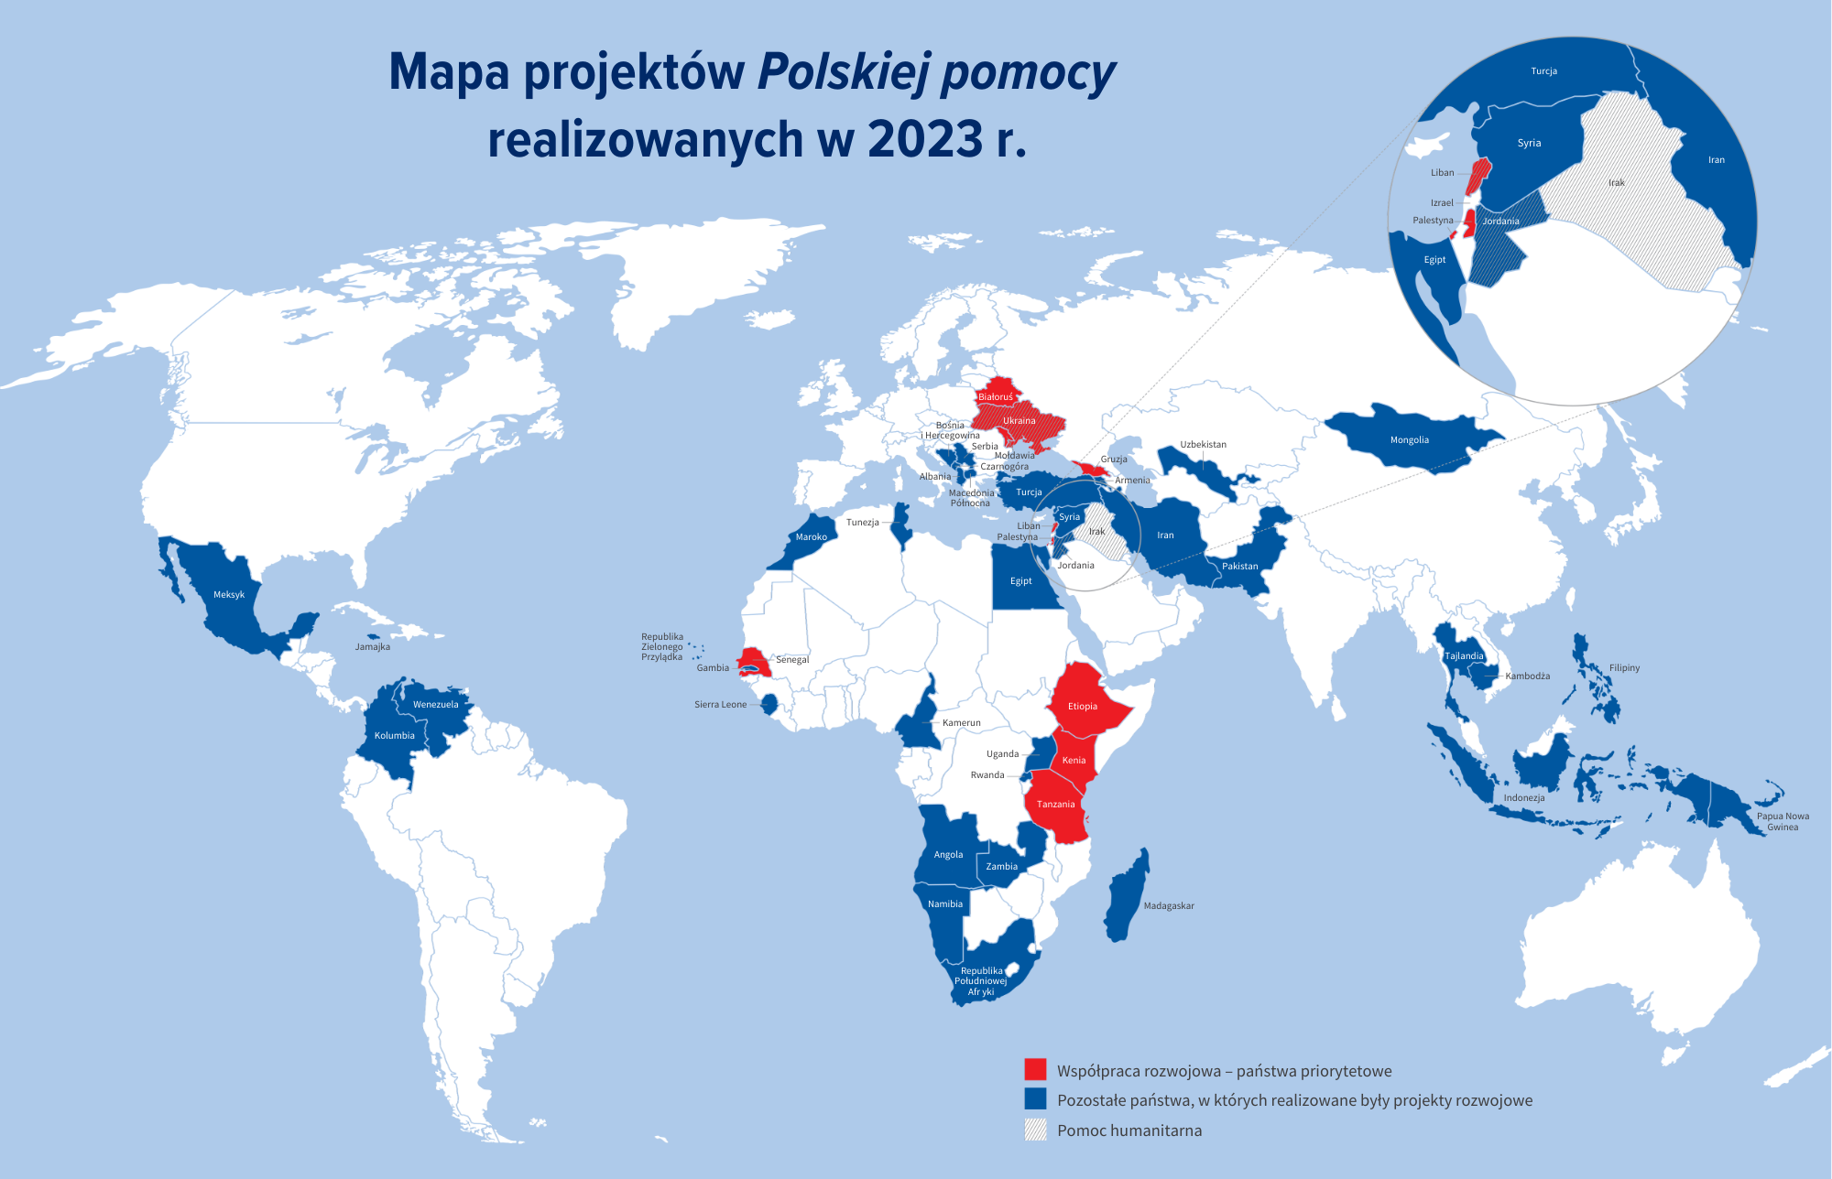

Slide 8

Orla Straż
Oficer Bartosz Rutkowski złożył fundację po powrocie ze swojej misji na bliskim wschodzie, gdy dowiedział się o egzekucji chrześcijańskiego chłopca przez radykalnych muzułmanów. Od tamtej pory niesie pomoc najbardziej potrzebującym

